Slide 1

Operační a tržní riziko
Bc. Lucie Delongová Bc. Michaela Nieslaniková

Slide 2
Operační riziko
riziko ztráty banky vlivem nedostatků či selhání vnitřních procesů, lidského faktoru nebo systémů, či riziko ztráty banky vlivem vnějších událostí, včetně rizika ztráty banky v důsledku porušení či nenaplnění právní normy.

Slide 3
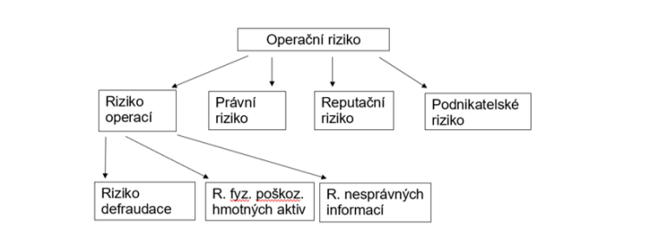
Složky operačního rizika

Slide 4
Riziko operací
riziko ztráty banky vlivem nedostatků či selhání vnitřních procesů, lidského faktoru nebo systémů
zahrnuje v sobě riziko fyzického poškození hmotných aktiv, riziko defraudace a riziko nesprávných informací

Slide 5

Právní riziko
riziko, že plnění podmínek kontraktu bude nevymazatelné v důsledku neúplné či chybné dokumentace nebo procedur
týká se dokumentace, právní způsobilosti subjektů sjednávat kontrakty, legality a vymahatelnosti kontraktů
banka může tomuto riziku předcházet tak, že veškeré formuláře nechá prověřit a zkontrolovat právníky

Slide 6
Reputační a podnikatelské riziko
riziko ztráty nebo poškození dobré pověsti
banka se špatnou reputací není pro klienty důvěryhodná
riziko, že v důsledku změn celkového podnikatelského klimatu poklesne objem obchodů a výnosy z nich nebudou stačit ani na pokrytí fixních nákladů banky

Slide 7
Měření operačního rizika
musíme znát pravděpodobnost dosažení ztráty a jak velká ztráta může nastat
přímé ztráty - finanční ztráty vznikající přímo na základě operačního selhání
nepřímé ztráty - nesprávné zaznamenání údajů, nesprávné tržní hodnoty, chyby při monitorování limitů
cílem měření operačního rizika je identifikovat riziko finanční ztráty při operačních selháních

Slide 8
Kapitál na krytí operačního rizika
nutnost udržovat v dostatečné výši kapitál na krytí operačního rizika
aktuálně mají na výběr ze čtyř metod výpočtu kapitálového požadavku, do budoucna by všechny banky bez rozdílu měly využívat revidovaný standardizovaný přístup

Slide 9

Tržní riziko
riziko ztráty banky vyplývající ze změn cen, kurzů a sazeb na finančním trhu. Jedná se tedy o riziko ztráty banky v důsledku nepříznivého vývoje tržních podmínek.

Slide 10
Složky tržního rizika
Tržní riziko
Akciové riziko
Komoditní riziko
Měnové riziko
Úrokové riziko

Slide 11

Úrokové riziko
riziko ztráty banky v důsledku nepříznivého vývoje úrokových sazeb

Slide 12
Závisí na:
vývoji úrokových sazeb
úrokové struktuře aktiv a pasiv
  aktiva a pasiva citlivá na změny úrokových sazeb (RSA – rate sensitive assets, RSL – rate sensitive liabilities)
  aktiva a pasiva s fixními úrokovými sazbami (FRA – fixed rate assets, FRL – fixed rate liabilities)
S úrokovou strukturou aktiv a pasiv může banka pracovat buď na omezování úrokového rizika nebo naopak na zvýšení úrokového rizika.

Slide 13

Měření úrokového rizika
účetní model
ekonomický model
Value at Risk

Slide 14
Účetní model (gap analýza)
vyčísluje, jaký vliv má změna úrokových sazeb na čistý úrokový výnos banky (tj. na rozdíl mezi úrokovými výnosy a úrokovými náklady).
Druhy:
  rozdílový gap
  podílový gap
  periodický gap
  kumulativní gap

Slide 15
Výhody a nevýhody gap analýzy
výhody
  – jednoduchost, přehlednost
  – umožňuje posoudit i některé trendy ve vývoji bilance banky
  – vypovídá o výši rizika
  – ukazuje, kde je nebezpečí ztráty
nevýhody
  - počítá pouze s účetními hodnotami aktiv a pasiv
  - nezohledňuje aktivity mimo bilanci
  - zařazování aktiv a pasiv do jednotlivých časových pásem

Slide 16
Ekonomický model (nebo také durace gap)
vyčísluje, jaký vliv má změna úrokových sazeb na tržní hodnotu kapitálu banky
tržní hodnotu kapitálu banky určíme jako rozdíl mezi tržní hodnotou aktiv a tržní hodnotou pasiv
Durace vyjadřuje průměrnou dobu vázanosti investice

Slide 17
Výhody a nevýhody
Výhody
  - bere v úvahu nejen bilanční hodnotu aktiv a pasiv, ale zahrnuje i mimobilanční položky
  - bere v úvahu tržní hodnoty
  - veškeré položky jsou diskontovány jejich budoucím cash flow
  - výsledkem je mnohem komplexnější a přesnější vyjádření rizika
Nevýhodou je skutečnost, že pouze obtížně vyjadřuje hodnotu aktiv nebo cash flow bez jednoznačně určené splatnosti.

Slide 18
Řízení úrokového rizika
V rámci řízení úrokového rizika může banka:
  - volit splatnost transakcí a způsobu úročení
  - stanovovat limity úrokového rizika
  - přizpůsobovat strukturu aktiv a pasiv
  - využívat finanční deriváty k zajištění otevřených pozic

Slide 19

Regulace tržního rizika
Vyhláška ČNB č. 163/2014 Sb., o výkonu činnosti bank, spořitelních a úvěrních družstev a obchodníků s cennými papíry
  - systém měření a sledování tržního rizika
  - limity pro řízení tržního rizika
  - stresové testování tržního rizika

Slide 20


Slide 21
Zdroje
http://www.capne.cz/jake-je-riziko-nizkych-urokovych-sazeb-a-58-ag-6/
https://www.mesec.cz/clanky/slozeny-urok-znalost-ze-zakladni-skoly-vas-zajisti-na-duchod/
https://is.slu.cz/auth/el/opf/zima2023/FIUNPNRF/OPF_-_OPORA_2022-rizeni_financnich_a_bank.rizik.pdf

